Slide 1
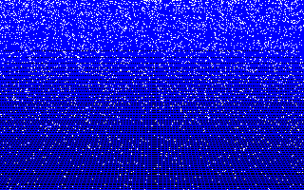
Gravitatie en kosmologie
FEW cursus
Jo van den Brand & Joris van Heijningen
ART: 27 oktober 2015

Slide 2
Inhoud
Inleiding
  Overzicht
Klassieke mechanica
  Galileo, Newton
  Lagrange formalisme
Quantumfenomenen
  Neutronensterren
Wiskunde I
  Tensoren
Speciale relativiteitstheorie
  Minkowski
  Ruimtetijd diagrammen
  Lagrangiaan en EM
Wiskunde II
  Algemene coordinaten
  Covariante afgeleide
Algemene relativiteitstheorie
  Einsteinvergelijkingen
  Newton als limiet
Kosmologie
  Friedmann
  Inflatie
Gravitatiestraling
  Theorie
  Experiment

Slide 3
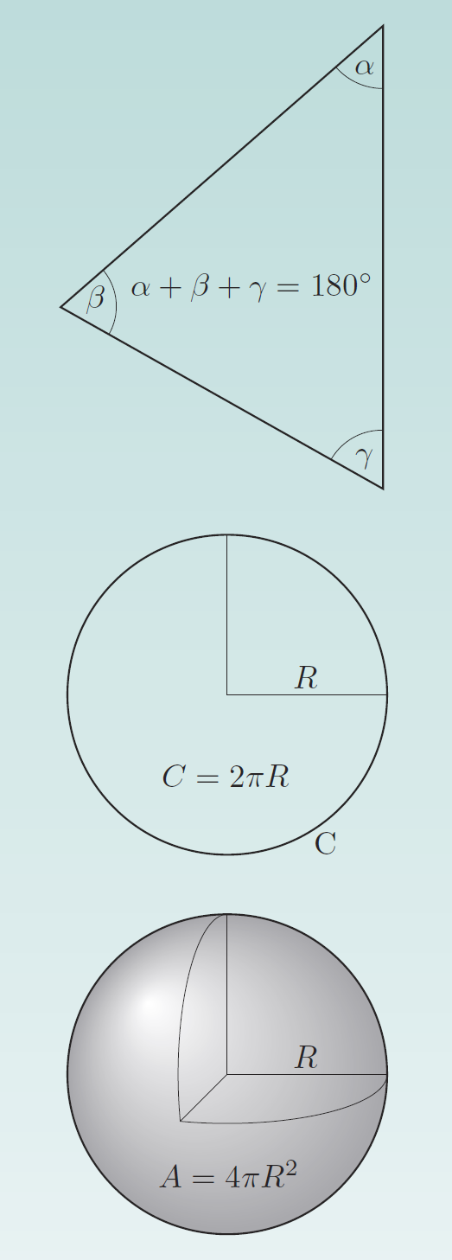
Meetkunde
Meetkunde is de studie van vormen en ruimtelijke relaties
Euclidische meetkunde
- som van interne hoeken van een driehoek is 180º
- omtrek van een cirkel met straal R heeft lengte 2πR
- een bol met straal R heeft oppervlak A = 4πR²
Euclidische meetkunde is niet de enige soort meetkunde
- Bolyai, Lobachevsky, Gauss vonden andere geometrien
Met name Carl Friedrich Gauss (1777 – 1855) en Bernhard Riemann (1826 – 1866) hebben belangrijke bijdragen tot de ontwikkeling van meetkunde geleverd. Ze hebben differentiaalmeetkunde gedefinieerd
Het bepalen van de geometrische eigenschappen van de ruimte om eens heen is een experimentele onderneming en geen kwestie van wiskunde

Slide 4
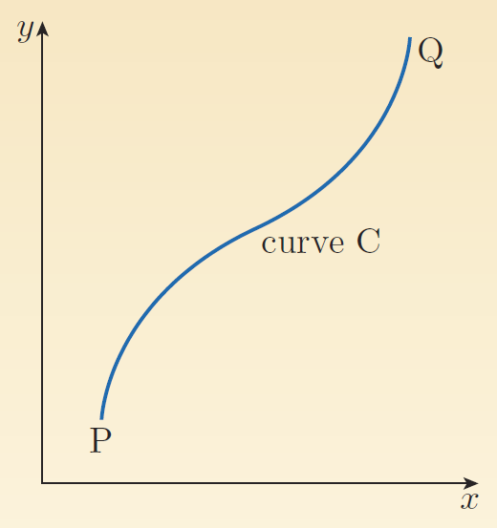


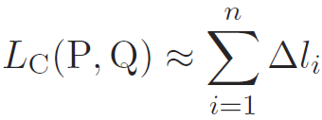
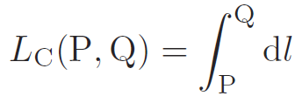


Differentiaalmeetkunde en lijnelement
Lengte van een kromme
Euclidisch vlakke meetkunde in 2D
- Cartesische coördinaten
- deel de kromme op in segmenten
- gebruik Pythagoras voor elk segment
- sommeer om de hele lengte van de kromme te vinden
Neem de limiet naar infinitesimale elementen
- dat levert het lijnelement
We moeten nu enkel nog weten hoe we een dergelijke integraal moeten berekenen. Als we de lijnelementen optellen moeten we rekening houden met de richting van het lijnelement, want dat geeft verschillende bijdragen dx en dy

Slide 5






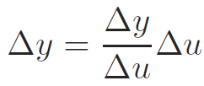
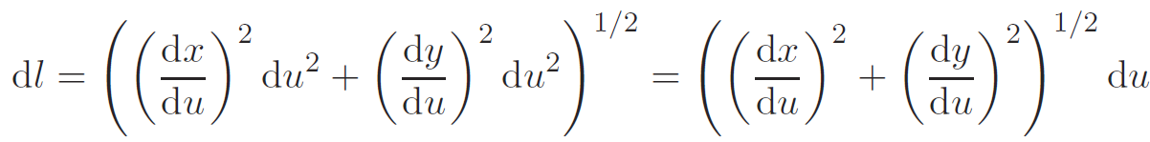
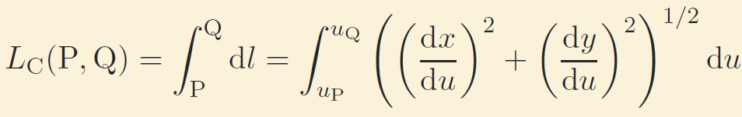
Differentiaalmeetkunde en lijnelement
Lengte van een kromme in Euclidisch 2D vlak
De meest eenvoudige oplossing is door gebruik te maken van een geparametriseerde kromme. De coördinaten worden functies van een continu varierende parameter u
We hebben dan x(u) en y(u)
Voorbeeld: de functie geeft
Voorbeeld: de functie geeft
Er geldt

Slide 6
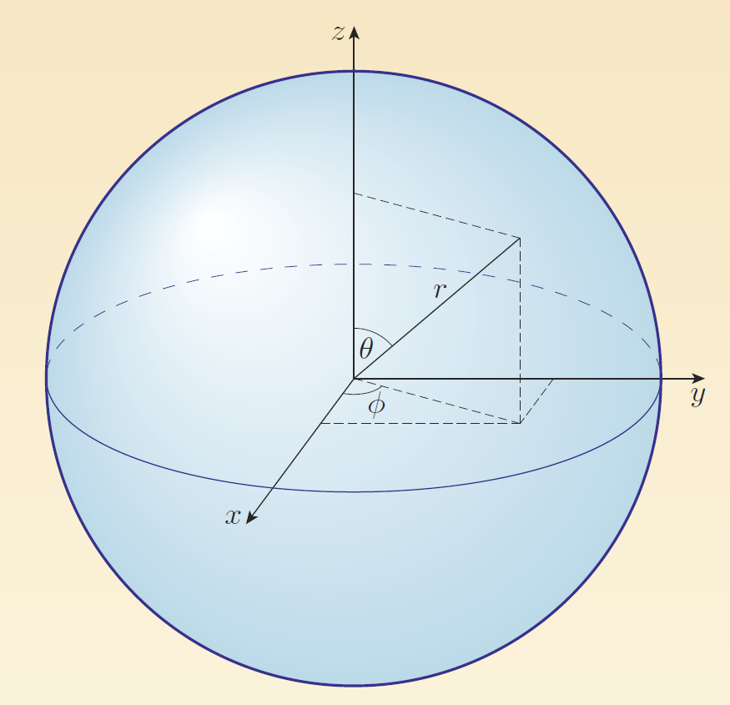

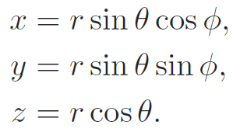
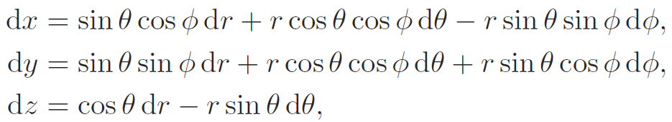

Gekromde oppervlakken
Beschouw 3D Euclidische ruimte
Cartesische coördinaten
Sferische coördinaten
Met dit lijnelement kunnen we weer de lengte van een kromme bepalen in de 3D vlakke ruimte. Hiermee kunnen we de hele 3D Euclidische meetkunde opbouwen. Gauss besefte dat het lijnelement hierbij de sleutel is
Wat we nu ook kunnen doen is kijken naar de meetkunde van 2D gekromde vlakken in de 3D vlakke ruimte. Hiertoe stellen we r = R en vinden lijnelement

Slide 7
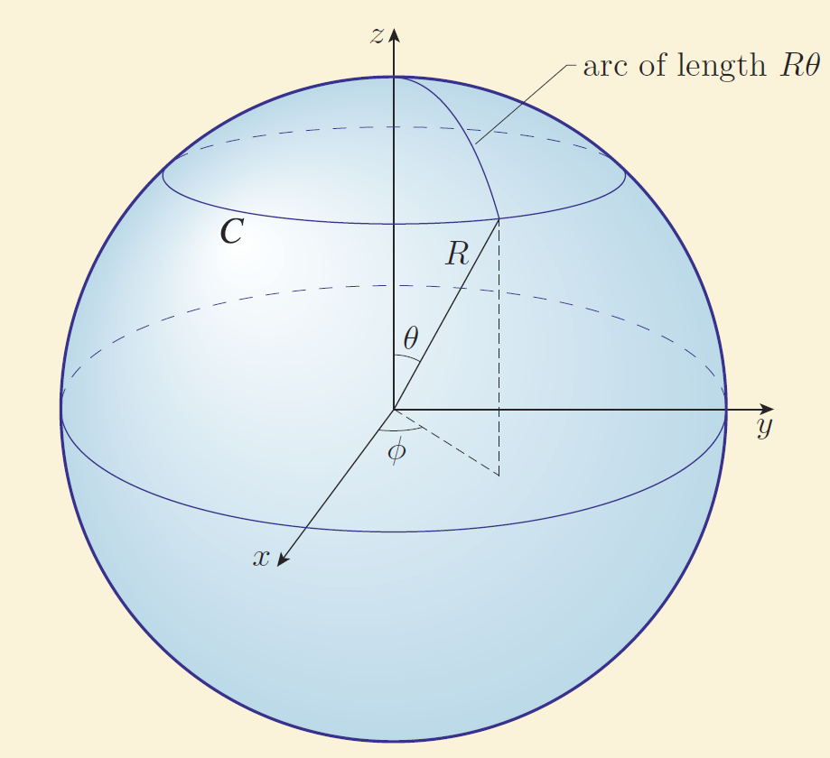
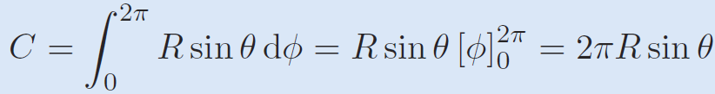
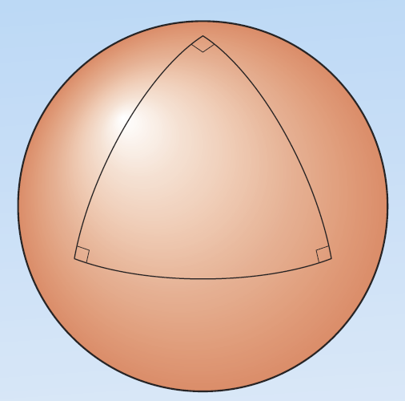
Gekromde oppervlakken
Beschouw 2D gekromd oppervlak van een bol
Lijnelement
Coördinaten zijn en
Voorbeeld: reken de omtrek van cirkel C uit
Antwoord: is constant, dus
Als we dus de straal en omtrek in hetzelfde gekromde oppervlak meten, dan is de omtrek anders dan het Euclidische resultaat
De som van de interne hoeken van een driehoek zijn groter dan 180º
De korste weg tussen twee punten is het segment van een cirkel door deze punten, waarvan het middelpunt van de cirkel samenvalt met het middelpunt van de bol. Dat is een grootcirkel
Ook zien we dat kromming een intrinsieke eigenschap van het oppervlak is

Slide 8

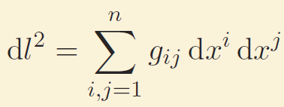


Metriek en Riemannse geometrie
We hebben diverse lijnelementen gezien
We hebben deze lijnelementen afgeleid uit de ons bekende eigenschappen van deze ruimten
Lijnelement wordt uitgedrukt als de som van kwadraten van coördinatenverschillen, in analogie met de Stelling van Pythagoras
Met het lijnelement kunnen we de lengten van curven en korste paden bepalen, en daarmee eigenschappen van cirkels en driehoeken, en uiteindelijk de hele meetkunde in een (gekromde) ruimte afleiden
Riemann besefte dat je het lijnelement ook als startpunt van een geometrie kunt beschouwen (en dus niet enkel als samenvatting)
Een n-dimensionale Riemannse ruimte is een ruimte waarvoor geldt
De functies heten de metrische coefficienten en dienen symmetrisch te zijn en er zijn dus n(n+1)/2 onafhankelijke coefficienten
De set metrische coefficienten wordt de metriek genoemd, ook wel metrische tensor, en bepaalt de volledige geometrie van de ruimte

Slide 9
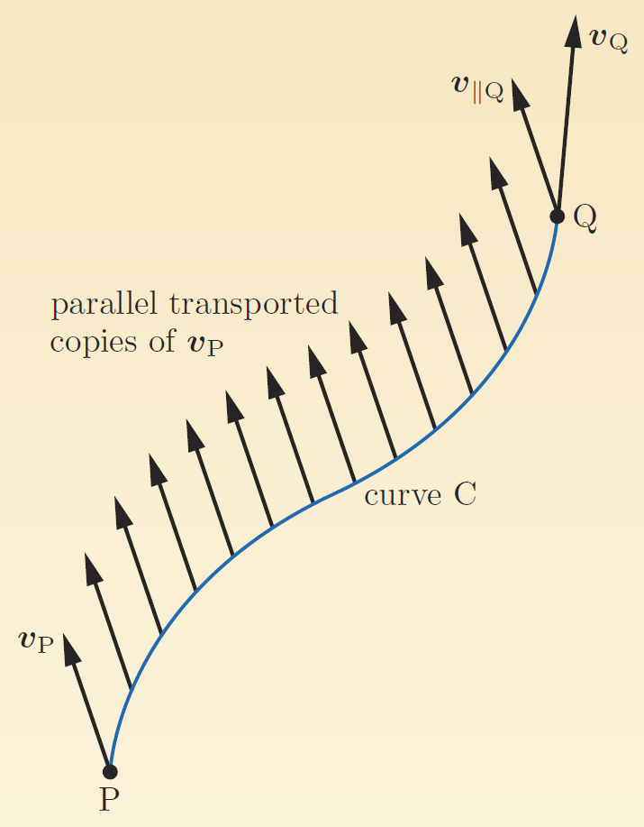
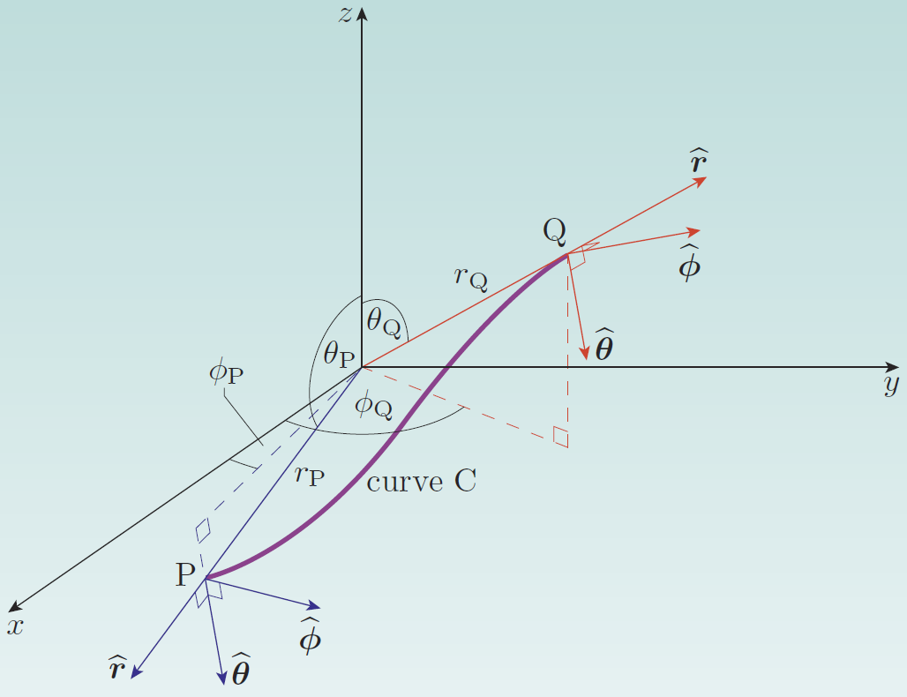
Connecties en parallel transport
Stel: je wilt vectoren op posities P en Q vergelijken
Transporteer v_{P} naar Q langs een gekozen pad C zodanig dat je de richting van deze vector behoudt
Als de ruimte Euclidisch is en de coördinaten Cartesisch, dan is parallel transporteren eenvoudig, omdat de coördinaten basisvectoren i, j en k globaal zijn
Met sferische coördinaten wordt het al lastig, omdat hun basisvectoren van punt tot punt van richting veranderen

Slide 10
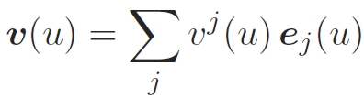
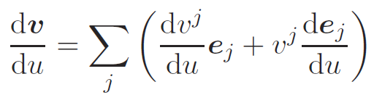
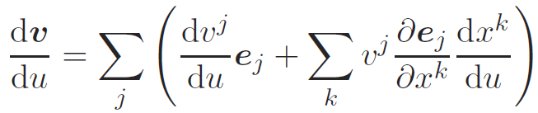



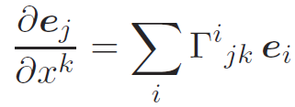




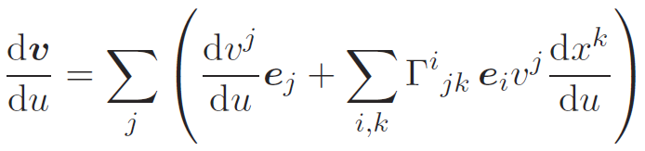
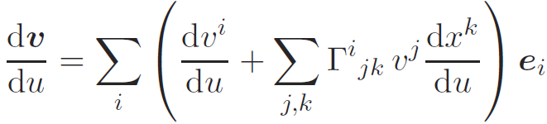
Connecties en parallel transport
We parametriseren het pad met parameter u en beschouwen een 3D Riemannse ruimte
Voor de vector v(u) geldt
De afgeleide naar u is
Kettingregel
De term is een vector (voor gekozen j en k) en geeft de verandering van naar en heeft componenten in de richting van elke basisvector
We schrijven deze term als
De grootheid is de component in de richting van basisvector van de afgeleide van naar . Er zijn n³ van dergelijke connectiecoefficienten
We vinden

Slide 11

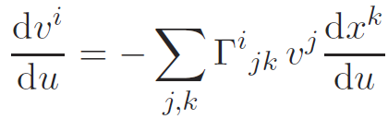

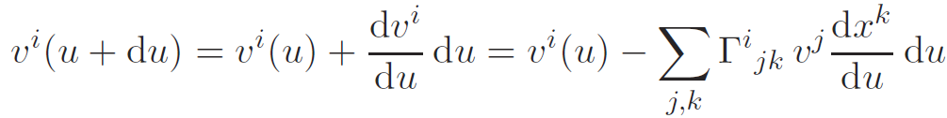
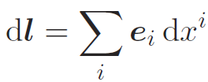
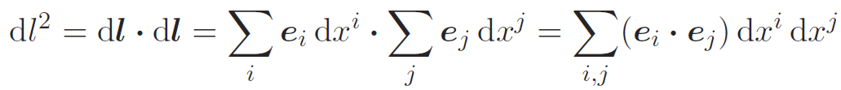
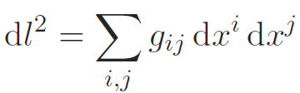

Connecties en parallel transport
Voor parallel transporteren eisen we
Voor elke component dient te gelden
Als we de componenten van een vector op een bepaald punt op de kromme kennen, dan kunnen deze componenten parallel transporteren naar een naburig punt
Het enige dat we nog nodig hebben is een uitdrukking van de connectiecoefficienten in termen van de metriek
Voor twee nabij gelegen punten geldt
Vergelijk met

Slide 12
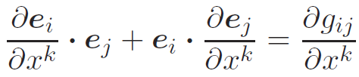
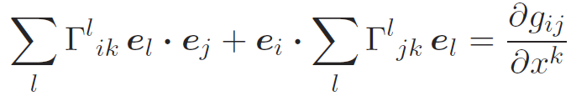
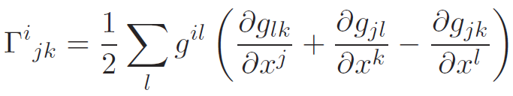
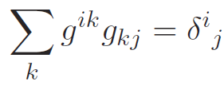
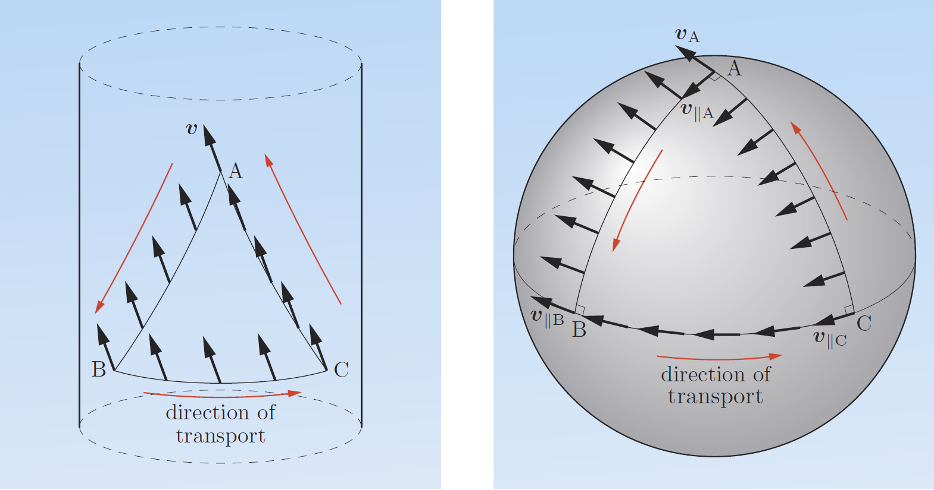
Connecties en parallel transport
Differentieer
Vergelijk met
Dat levert
Hieruit volgt na enige algebra
We gebruiken hierbij de contravariante vorm van de metriek. Er geldt
Parallel transport van een vector langs een gesloten kromme geeft ons een mogelijkheid om te testen of een geometrie intrinsiek vlak of gekromd is

Slide 13
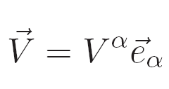
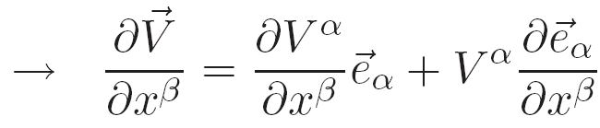
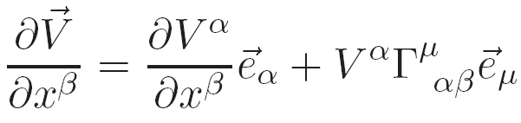
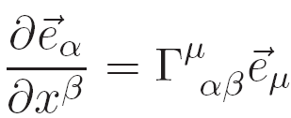
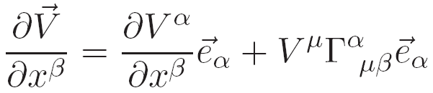
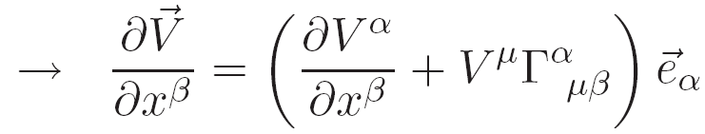


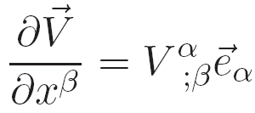
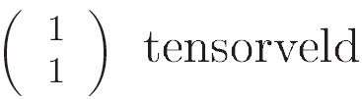


Covariante afgeleide
Afgeleide van een vector
α is 0 - 3
stel β is 0
Notatie
Covariante afgeleide
met componenten

Slide 14
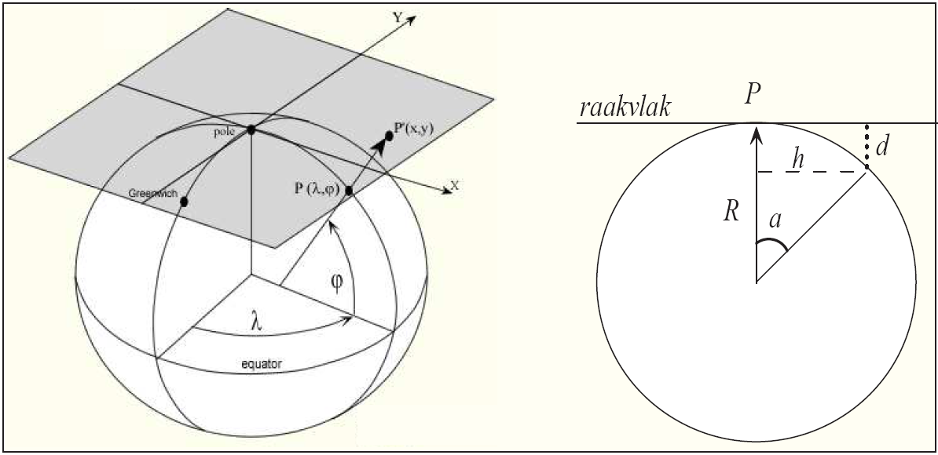

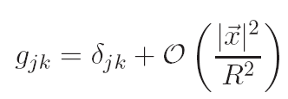
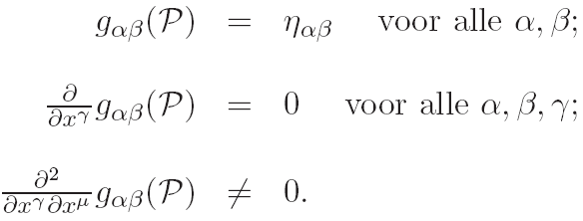

Lokaal lorentzframe – LLF
We bespreken in het volgende de gekromde ruimtetijd
Op elke gebeurtenis P in ruimtetijd kunnen we een LLF kiezen:
- we zijn vrij-vallend (geen effecten van gravitatie volgens equivalentieprincipe)
- in LLF geldt de minkowskimetriek
Lokaal euclidisch
LLF in gekromde ruimtetijd
Op elk punt is raakruimte vlak

Slide 15
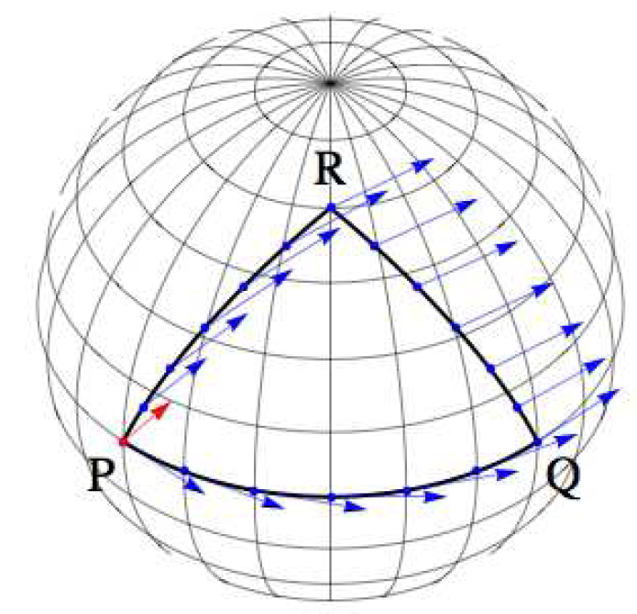




Kromming en parallel transport
Parallelle lijnen snijden in een gekromde ruimte (Euclides vijfde postulaat geldt niet)
Parallel transporteren van een vector
- projecteer raakvector na elke stap op het lokale raakvlak
- rotatie hangt af van kromming en grootte van de lus
Wiskundige beschrijving
- interval PQ is curve met parameter
- vectorveld bestaat op deze curve
- raakvector aan de curve is
- we eisen dat in een LLF de componenten van
constant moeten zijn
Parallel transporteren

Slide 16
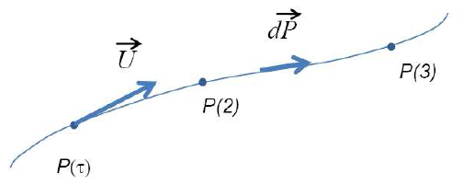


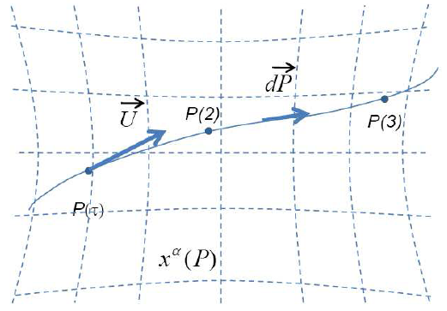
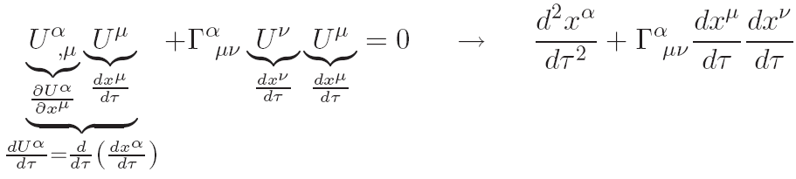





Geodeten
Parallel transporteren
Geodeet: lijn, die zo recht als mogelijk is
Componenten van de viersnelheid
Geodetenvergelijking
Vier gewone tweede-orde differentiaalvergelijkingen voor de coördinaten en
Gekoppeld via de connectiecoëfficiënten
Twee randvoorwaarden
Ruimtetijd bepaalt de beweging van materie

Slide 17
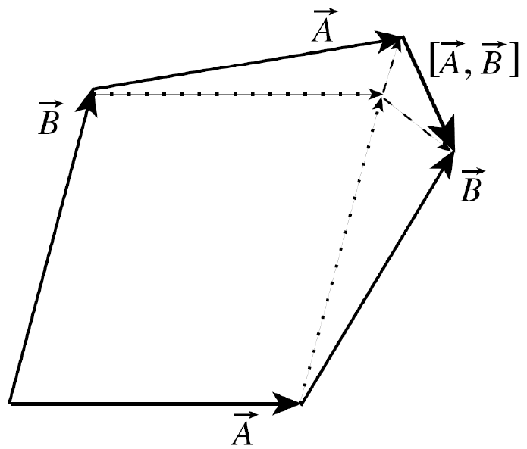







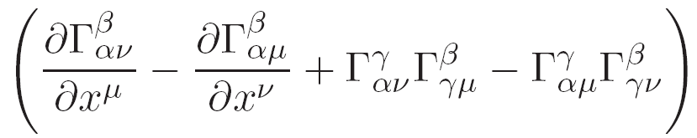



Riemanntensor
Beschouw vectorvelden en
Transporteer langs
Vector verandert met
Transporteer langs
Beschouw de commutator
Commutator is een maat voor het niet sluiten
Krommingstensor van Riemann meet het niet sluiten van dubbele gradiënten
Beschouw vectorveld

Slide 18


Riemanntensor: eigenschappen
Metrische tensor bevat de informatie over intrinsieke kromming
Eigenschappen Riemanntensor
Antisymmetrie
Symmetrie
Bianchi identiteiten
Onafhankelijke componenten: 20
Krommingstensor van Ricci
Riccikromming (scalar)
Huiswerkopgave om dit alles te demonstreren
Beschrijving van het oppervlak van een bol

Slide 19








Getijdenkrachten
Laat een testdeeltje vallen. Waarnemer in LLF: geen teken van gravitatie
Laat twee testdeeltjes vallen. Waarnemer in LLF: differentiële gravitatieversnelling: getijdenkracht
Volgens Newton
Definieer
Gravitationele getijdentensor

Slide 20











Einsteinvergelijkingen
Twee testdeeltjes zijn initieel parallel
t
Door kromming van ruimtetijd bewegen ze naar elkaar toe
Initieel in rust
Op geldt
Tweede-orde afgeleide ongelijk aan nul vanwege kromming
P
Q
x
Er geldt
Volgt uit
Beschrijft relatieve versnelling
Newton

Slide 21










Einsteinvergelijkingen
Wellicht verwachten we dat geldt
Echter geen tensorvergelijking (geldig in LLF)
Wellicht dient te gelden
Einstein 1912 – fout
tensor
scalar
Stelsel van 10 p.d.v. voor 10 componenten van
Probleem:
Vrije keuze:
Einsteintensor
Bianchi identiteiten
Energie – impuls tensor
Einsteinvergelijkingen
Materie vertelt ruimtetijd hoe te krommen

Slide 22

















Zwakke gravitatievelden
ART gaat over in SRT voor LLF
Zonder gravitatie geldt de minkowskimetriek
Voor zwakke gravitatievelden geldt
Neem aan dat metriek stationair is
Neem aan het deeltje langzaam beweegt
Wereldlijn van vrij-vallend deeltje
=0
Christoffelsymbool
Metriek stationair
Newtoniaanse limiet van ART
Newton
Aarde
Zon
Witte dwerg

Slide 23





Kromming van de tijd
Ruimtetijdkromming zorgt voor kromming van de tijd
Klok in rust
Tijdinterval tussen twee tikken
Ruimtetijdinterval
Beschrijft banen van deeltjes in ruimtetijd
Baan van een bal en een kogel
Ruimtelijke kromming is zeer verschillend

Slide 24

Kromming in ruimtetijd
In werkelijkheid zijn de banen (geodeten) volledig recht, en is ruimtetijd gekromd

